Slide 1
La heroína en mi familia

Slide 2
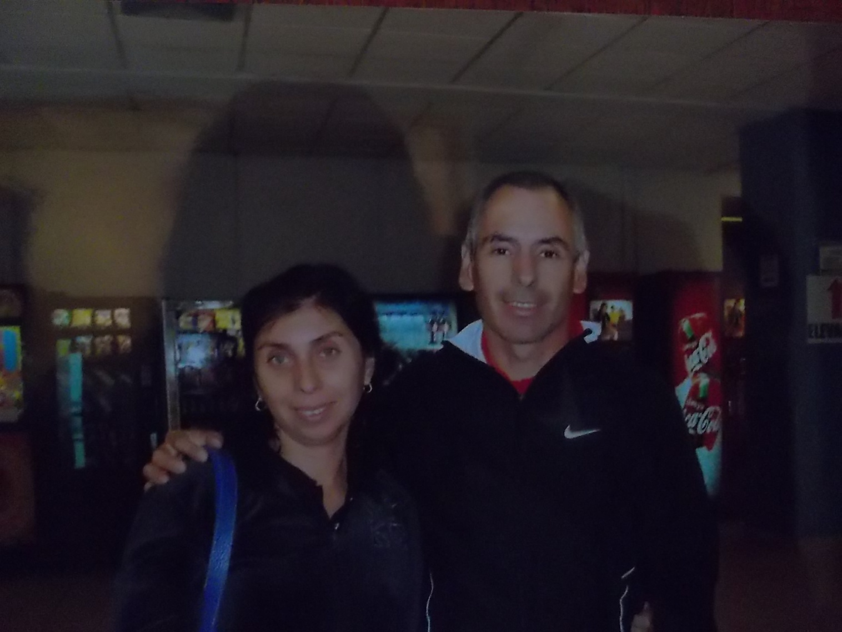
Marcela Favaron

Slide 3
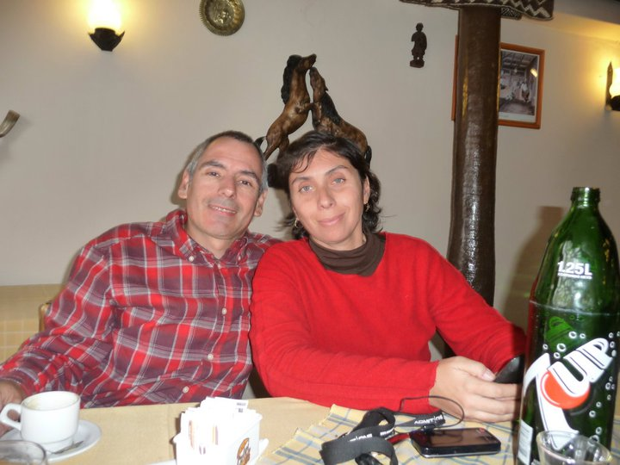
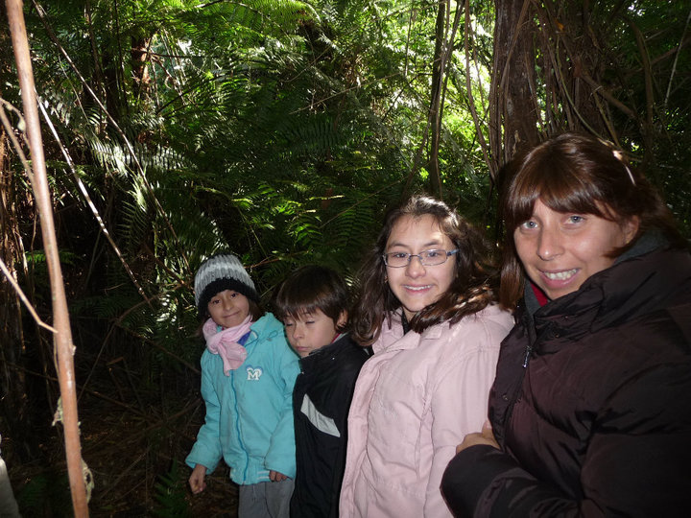
Se llama Marcela Favaron
Nació el 21 de octubre de 1973
Tiene 38 años
Es ama de casa

Slide 4
Rutina
Se despierta a las 6:30 para despertarnos a todos para ir al colegio
Hacer el desayuno
Se va al gimnasio
Hace el almuerzo
Duerme la siesta
Hace la merienda
Nos lleva a donde tengamos que ir ese día
Nos trae a casa
Prepara la cena
Duerme

Slide 5
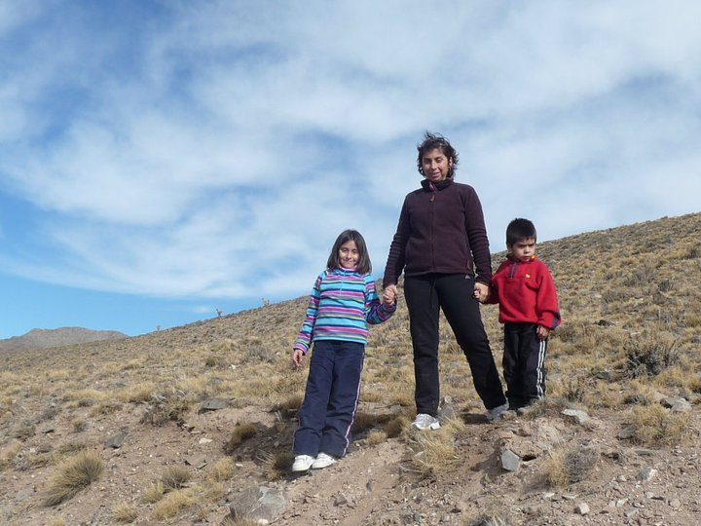
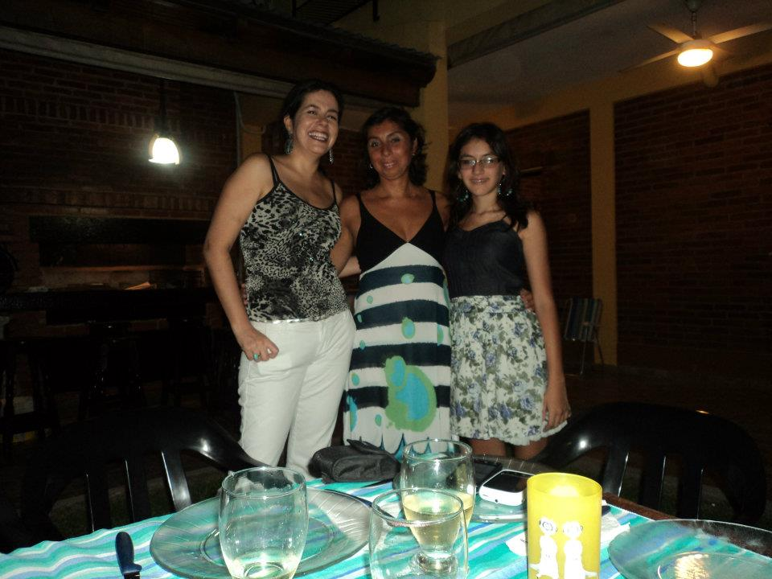
Le gusta:
Pintar
Viajar
La playa
Tejer
Las tortas
Estar en familia
La ropa y los zapatos
No le gusta
Mentir
El frio

Slide 6
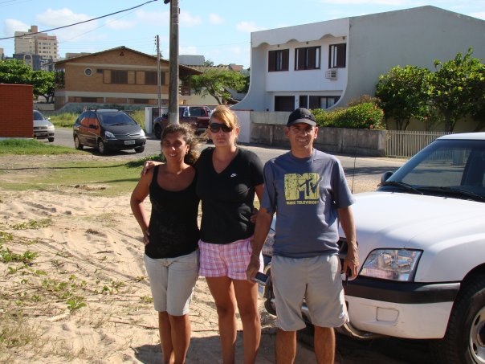
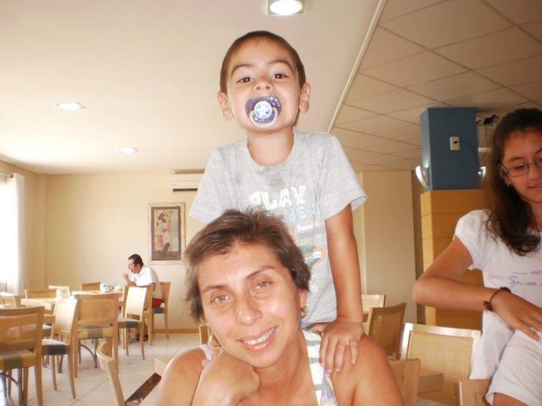
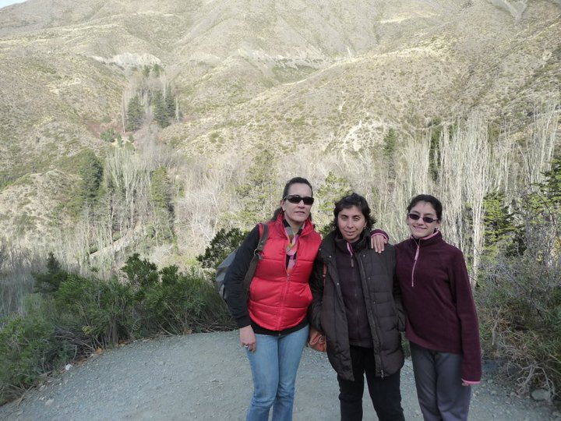
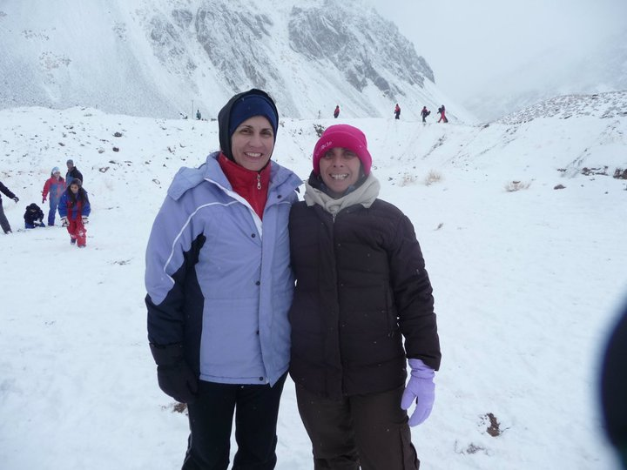
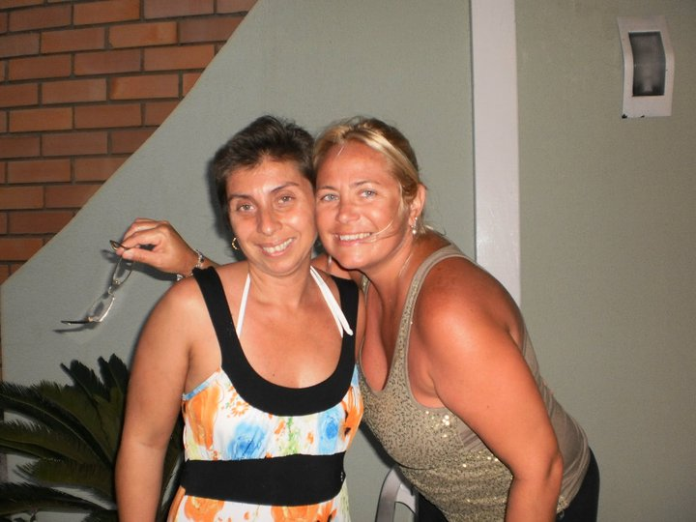
FIN

